Slide 1
EL FUTURO DE LA EDUCACIÓN SUPERIOR
Leonel Fernández

Slide 2
TENDENCIAS GLOBALES DE LA EDUCACIÓN SUPERIOR

Slide 3
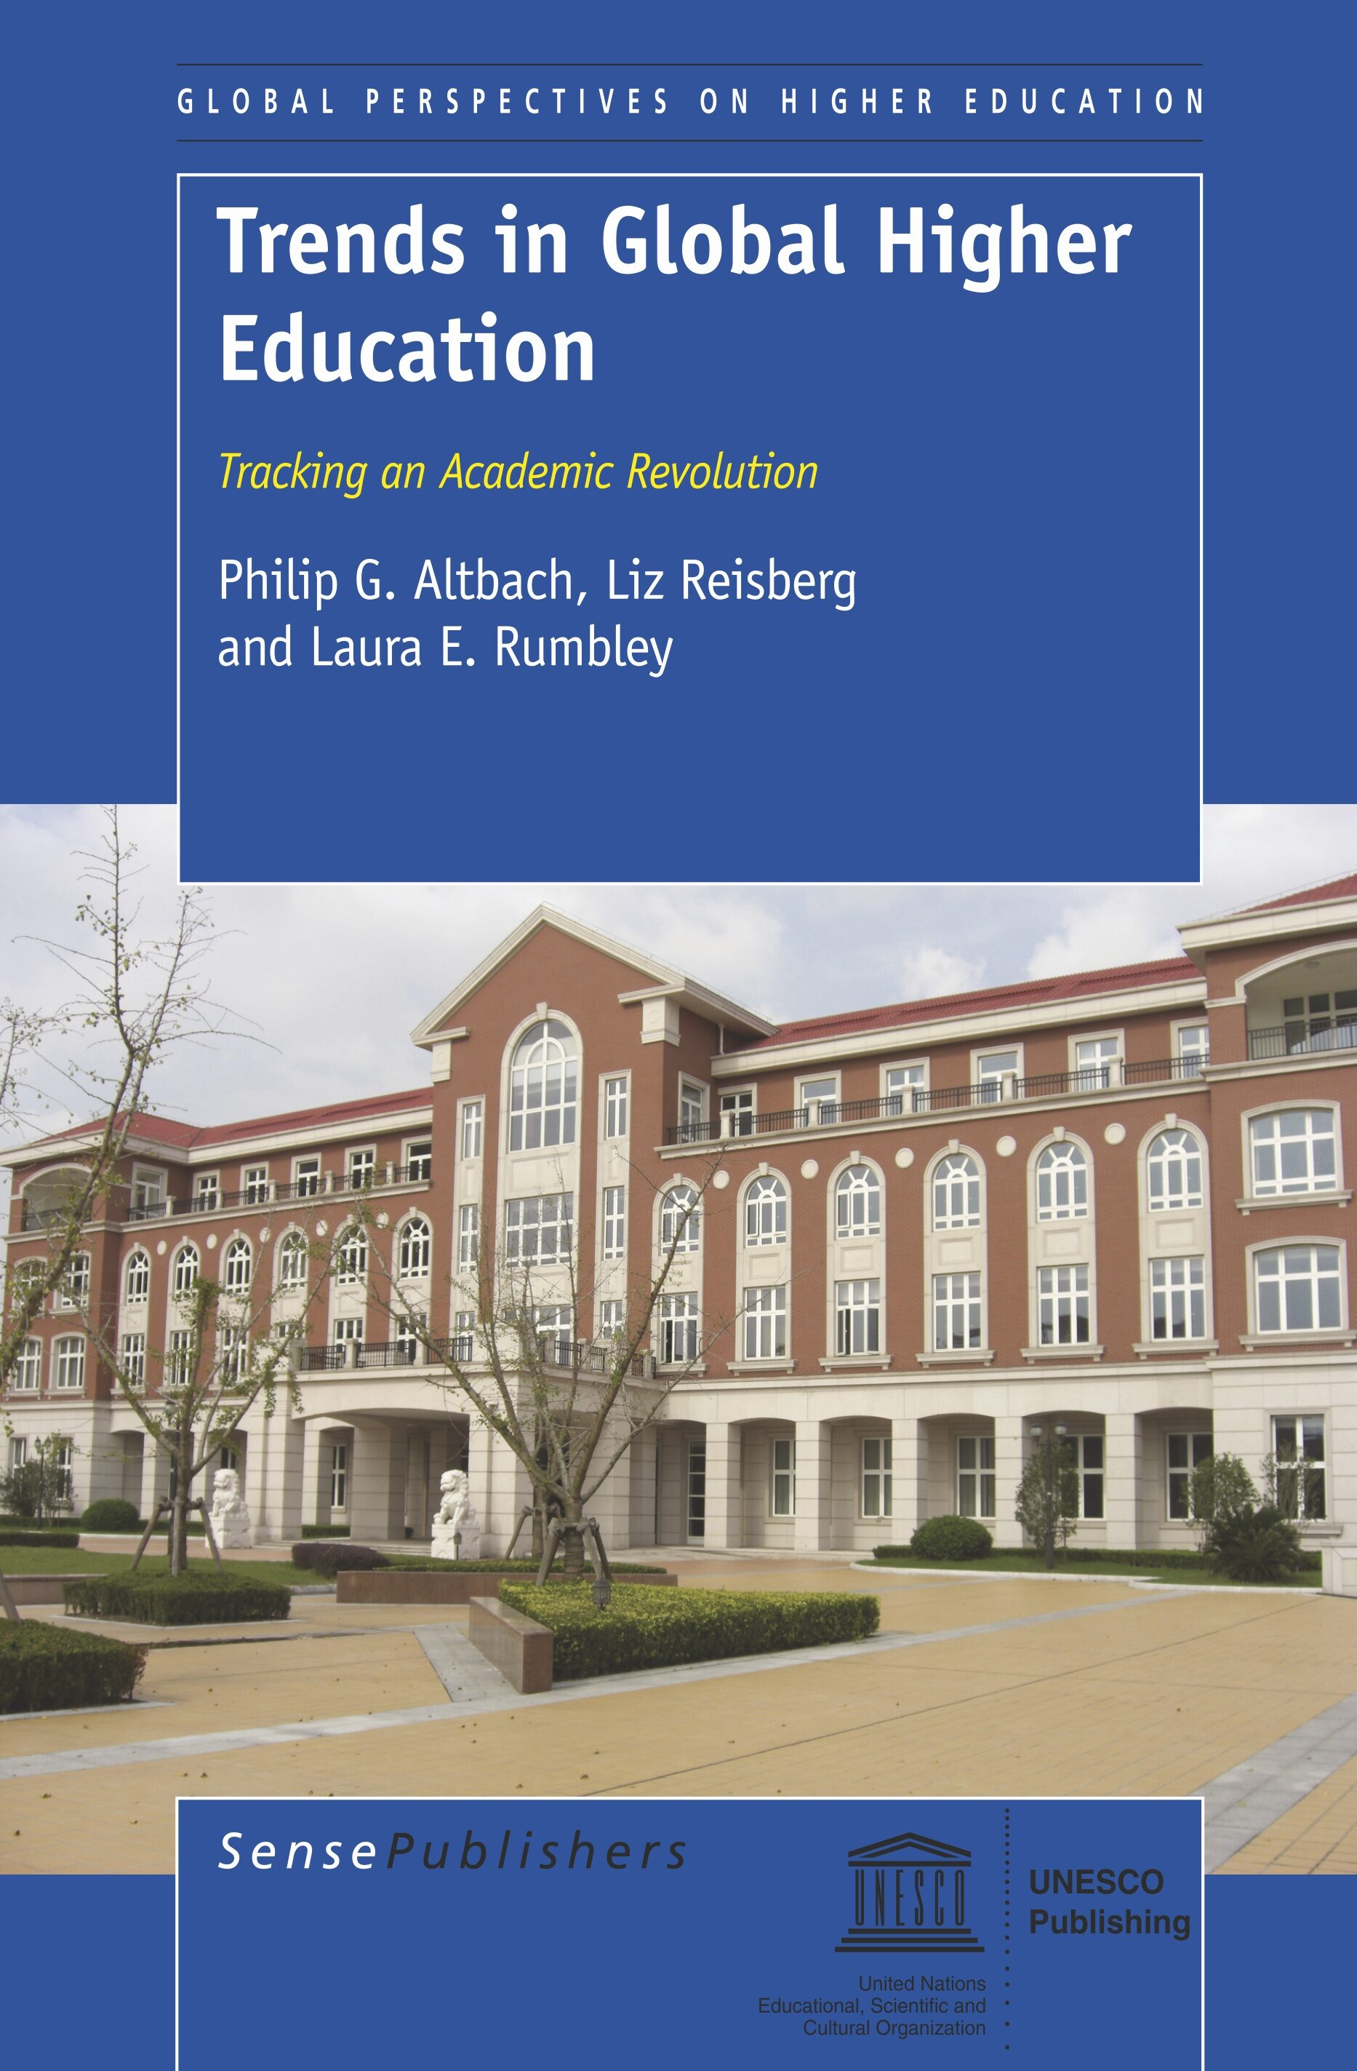
TRANSFORMACIONES EN LA SEGUNDA MITAD DEL SIGLO XX
Masificación.
Globalización.
Revolución Digital

Slide 4
A) MASIFICACIÓN DE LA EDUCACIÓN SUPERIOR
Etapas de la Masificación:
Educación de élites.
Educación de masas.
Acceso universal.

Slide 5
A) MASIFICACIÓN DE LA EDUCACIÓN SUPERIOR
Factores Demográficos:
Crecimiento de la población.
Desarrollo Urbano.
Incremento de la matrícula de estudiantes a nivel global.
2000: 120 millones.
2010: 150 millones.
2020: 220 millones.
2025: 262 millones.
Incremento de la participación femenina en la educación superior.

Slide 6
A) MASIFICACIÓN DE LA EDUCACIÓN SUPERIOR
Desafíos de la Masificación
El Estado por sí solo no puede con los gastos.
Nuevos patrones de financiamiento.
Aumento del número de universidades privadas.
Diversificación de la oferta académica hacia instituciones de educación post-secundaria, escuelas técnico vocacionales y centros de adiestramiento para el empleo.
Disminución de los estándares académicos.

Slide 7
B) GLOBALIZACIÓN DE LA EDUCACIÓN SUPERIOR
Consolidación del inglés como la lengua dominante en la comunidad académica y científica mundial.
Movilidad estudiantil:
1963: 0.3 millones de estudiantes fuera de sus países.
2000: 2 millones.
2019: 6 millones.
Esto representa solo el 2.6% de la población global de estudiantes.
Estados Unidos es el país que más recibe, seguido de Australia, Reino Unido, Alemania, Rusia, Canadá y Francia.
China el que más envía, seguido de India, Vietnam, Alemania y Francia.
De la fuga de cerebros, al cerebro circular.
Desigualdad creciente en la educación superior a nivel mundial. Centro y periferia.
Programas de becas, cooperación e intercambios.
Instalación de universidades en el extranjero.

Slide 8
C) REVOLUCIÓN DIGITAL
Las TIC han creado un medio universal de contacto instantáneo y de simplificación de la comunicación científica, acelerado por efectos del Covid-19.
Educación online:
MOOCs
Coursera
Udacity
edX
Acceso a bases de datos y publicaciones científicas.
Futuro del Libro.
Futuro de la biblioteca.
Futuro del audiovisual
Realidad Virtual
Metaverso

Slide 9
TENDENCIAS DE LA EDUCACIÓN SUPERIOR EN AMÉRICA LATINA Y EL CARIBE

Slide 10
EXPANSIÓN REGIONAL DE LA EDUCACIÓN SUPERIOR
EN EL SIGLO XXI
20 millones de estudiantes.
10 mil instituciones de educación superior.
60 mil programas académicos en América Latina y el Caribe.

Slide 11
EXPANSIÓN REGIONAL
La matrícula en educación Superior en América Latina ha crecido de un 21%, en el año 2000 a un 43% en el 2015.
· 1990: 17% → 2000: 21% → 2015: 43%
Fuente: World Bank

Slide 12
ACCESO REGIONAL A LA EDUCACIÓN SUPERIOR
Acceso:
Mayor índice de acceso se encuentra en jóvenes entre 18 y 24 años de edad.
El acceso ha crecido entre estudiantes de todos los niveles de ingreso familiar.
El mayor número de estudiantes ha surgido del 50% más pobre de la población.

Slide 13
ACCESO REGIONAL A LA EDUCACIÓN SUPERIOR
Brecha de inequidad en el acceso:
El 50% más pobre de la población representa el 25% de los estudiantes.
El 20% más rico representa el 55% de la población estudiantil.
El 20% más pobre representa el 10%.

Slide 14
RANKING DE UNIVERSIDADES

Slide 15
RANKING DE UNIVERSIDADES
Harvard University
Standford University
Massachutsetts Institute of Technology
University of Cambridge
University of California, Berkeley
Princeton University
University of Oxford
Columbia University
California Institute of Technology
University of Chicago
Shanghai Ranking
2022

Slide 16
RANKING DE UNIVERSIDADES LATINOAMÉRICA
Universidad de Sao Paulo #103
Universidad Nacional Autónoma de México #277
Universidad de Campinas #346
Universidad Federal de Río de Janeiro #361
Universidad de Buenos Aires #365
Pontificia Universidad Católica de Chile #385
Universidad del Estado de Sao Paulo #419
Universidad de Chile #431
Universidad Federal de Rio Grande do Sul #461
Universidad Federal de Minas Gerais #500
CWUR
2022

Slide 17
UNIVERSIDAD DEL FUTURO

Slide 18
LA NUEVA EDUCACIÓN

Slide 19
LA SOCIEDAD DEL CONOCIMIENTO

Slide 20
LA SOCIEDAD DEL CONOCIMIENTO
Transición del modelo industrial a la sociedad de la información y del conocimiento.
Acceso a la información para todos.
Desafíos:
Brecha digital.
Brecha cognitiva.
Sociedades en redes.
Cultura de la innovación y demanda del conocimiento.

Slide 21
REFORMA UNIVERSITARIA DEL SIGLO XXI
EN AMÉRICA LATINA Y EL CARIBE
Universalización de la educación.
Garantizar una educación inclusiva, equitativa y de calidad y promover para todos oportunidades de aprendizaje durante toda la vida.
Mejorar calidad y competitividad de las universidades.
Innovación educativa y flexibilidad en el diseño y aplicación de los contenidos curriculares.
Facilidad de financiación de los estudios de educación superior.
Nuevas formas de organización institucional.
Trabajo multidisciplinario, interdisciplinario y transdisciplinario.
Desarrollo de redes de conocimiento.
Incorporación de tecnologías de la información y comunicación.
Construir espacios comunes de educación superior e investigación.

Slide 22
NUEVAS ÁREAS DE ENSEÑANZA E INVESTIGACIÓN
Neurociencia
Biotecnología
Impresión 3D
Drones
Economía del Hidrógeno
Vehículos Autónomos
Ciudades Inteligentes
Ciberseguridad y Defensa
Energías Renovables
Transición de lo Analógico a la Revolución digital
Tecnologías de la Información y la Comunicación
Desarrollo de Software
Internet de las cosas
Big Data y Analíticas
Inteligencia Artificial
Robótica
Genética
Nanotecnología
Industria Aeronáutica y Aeroespacial

Slide 23
“
“
Nunca antes como en la actualidad les había correspondido a las universidades desempeñar un papel tan relevante y trascendente como el de ser uno de los principales instrumentos de transformación del género humano.”
Leonel Fernández
@LeonelFernandez
www.leonelfernandez.com

